Slide 1




Slide 2


Slide 3


Slide 4


Slide 5
Sobre el proyecto
La revista Primeros Auxilios busca dar a conocer a gente nueva por calidad, busca tener un tono cercano con el lector común que desee disfrutar una buena historia que se le acerque como a un igual, como a un compañero dispuesto a compartir un largo viaje.

Slide 6
¿Porqué Primeros Auxilios?
Porque es necesario revitalizar/ revivir/ darle sus “Primeros Auxilios” a la narrativa breve guatemalteca. Género que es trabajado por muchos autores pero por distintas razones no encuentra muchos espacios para la publicación.

Slide 7
Antecedentes
La revista sigue los ejemplos trazados por las revistas mexicanas El cuento (dirigida por Edmundo Valadés) y El puro cuento (a cargo del poeta guatemalteco Carlos López), abriéndole espacio a un género literario relegado por las editoriales que privilegian la novela y el libro de autoayuda.

Slide 8
La revista continúa la senda abierta por las revistas guatemaltecas La Ermita y Magna Terra, donde se unieron las corrientes contemporáneas, la tradición que les precede y la divulgación de quienes dan sus primeros pasos en el oficio literario.
Se propone, recuperar a escritores cuyos libros no pasaron de la remota primera edición y son difíciles de encontrar.

Slide 9
En cada edición, se lanza una convocatoria para que aquel que desee, envíe su propuesta y al llegar a la fecha límite, cada texto es sujeto a revisión por el cuerpo editorial.
Todos los cuentos son publicados por su calidad literaria.
Cada edición busca dar a conocer a diseñadores gráficos e ilustradores guatemaltecos distintos, por lo que cada revista es completamente distinta a la anterior.

Slide 10
Secciones
Ventanilla informativa ¿cómo usar este manual?
Equipo básico de auxilio narrativa de autores
Área de radiología entrevista
Laboratorio de urgencias reseñas literarias
Respiración boca a boca biografía de los ilustradores
Suscripciones cómo tener la revista segura
Salida de emergencia sobre el proyecto

Slide 11
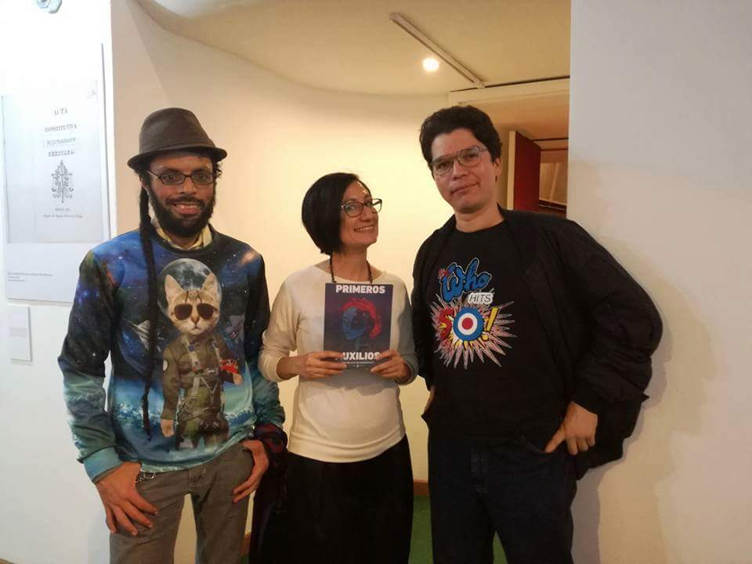
Equipo de Cirujanos
De izquierda a derecha
Alberto Arzú
Eddy Roma
Marilinda Guerrero Valenzuela

Slide 12


